Slide 1
Matting Photo
【A02】基于非特定类别的图像前景主体分割算法【万兴科技】
团队：Have Hands
队员：卢林军 崔子航 蔡响 李校青
指导老师：雷晓春老师 陈俊彦老师
Notes:
各位评委老师大家好，我们是A02的Have Hands团队，我们的作品是Mating Photo，
本作品提出了U2GENET前景分割模型，
该模型结合了，显著性，门控注意力机制，iOULoss和边缘loss
较好地实现了图像前景分割，接下来由我来讲解本作品。

Slide 2
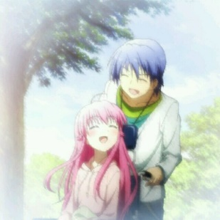
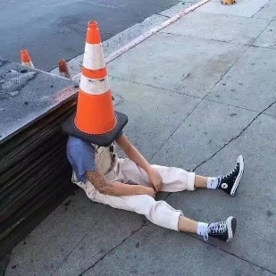
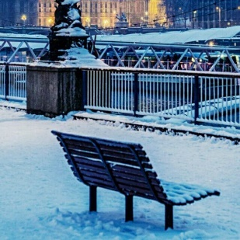

成员分工
卢林军
算法总体结构
数据集筛选
算法推理
崔子航
数据集筛选
算法模型设计
与训练
蔡响
数据集筛选
算法模型设计
与训练
李校青
数据集筛选
UI界面实现
Notes:
这是我们的团队成员和成员分工。

Slide 3
目录
CONTENTS
1
3
项目执行
算法优点与展望
技术路线及实现方案
2
4
达成指标与结果展示
Notes:
接下来我们从这四个方面介绍我们的作品

Slide 4
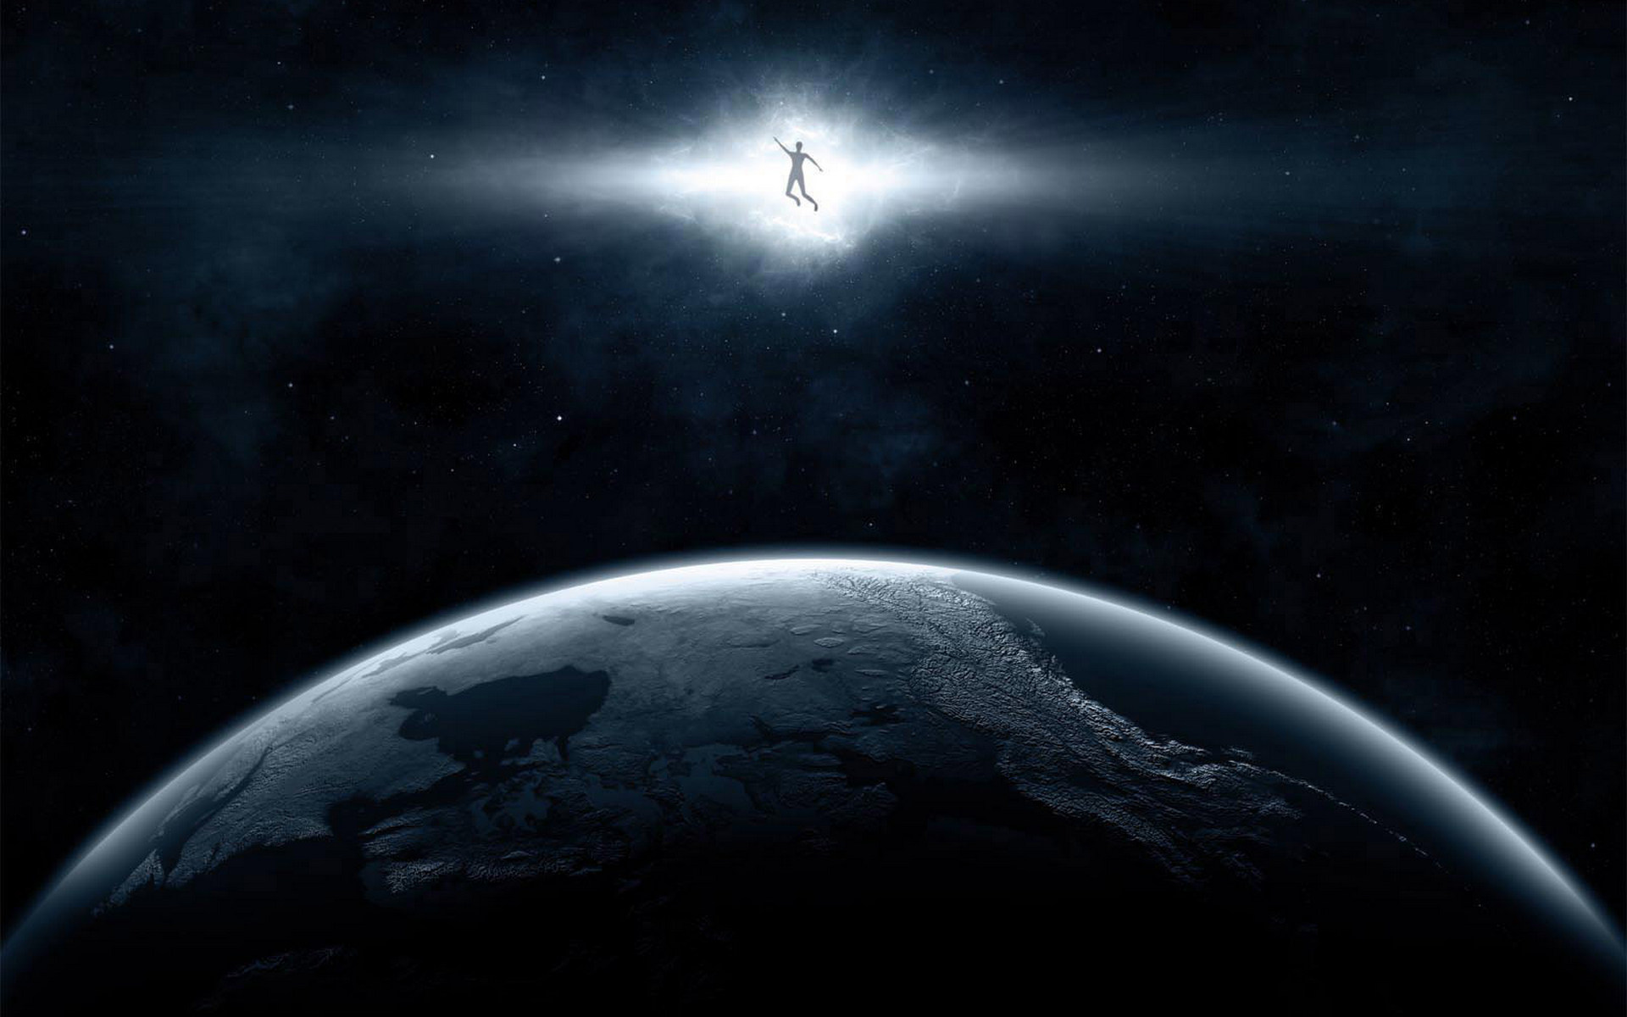
PART 01
项目执行
Project implementation
Notes:
我们的U2GENET

Slide 5
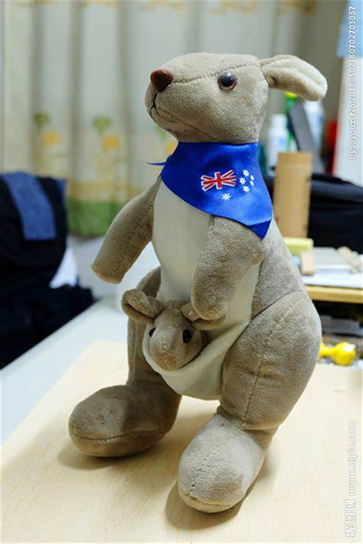
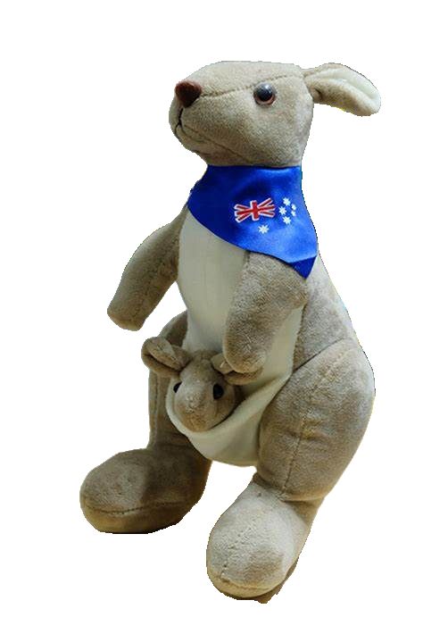
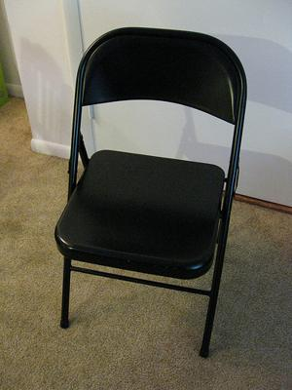
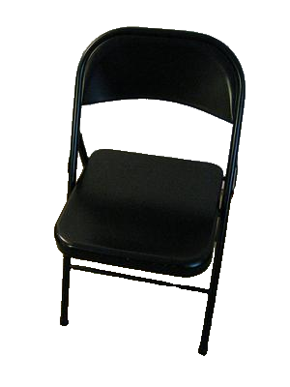
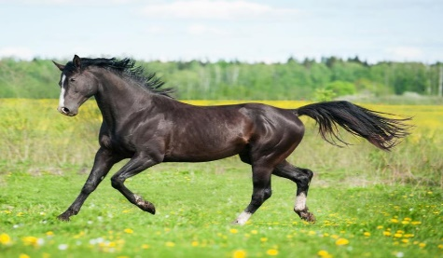
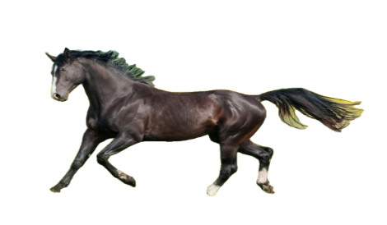
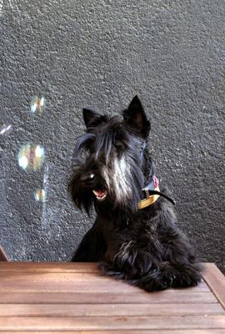
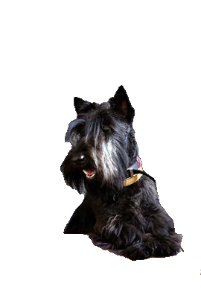
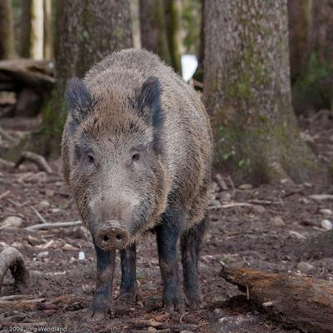
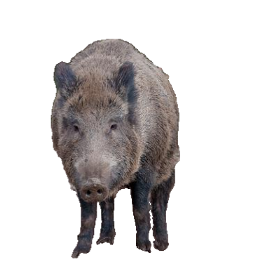
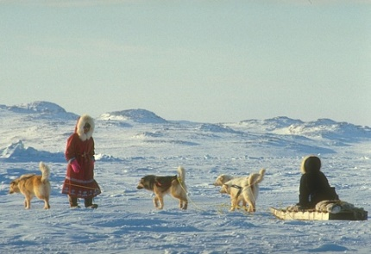
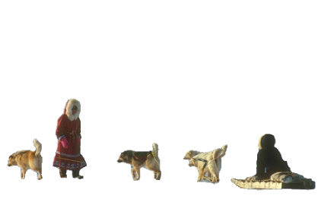
目标达成
Achieve the goal
单对象主体
主体部分镂空
发丝与类发丝
多对象主体
主体部分被遮挡
主体颜色接近背景
Notes:
我们的U2GENET对大部分主体都有较好的分割结果，不论是
单对象主体，
多对象主体，
发丝与类发丝，
主题部分镂空，
主题部分被遮挡，
主体颜色接近背景色，

Slide 6
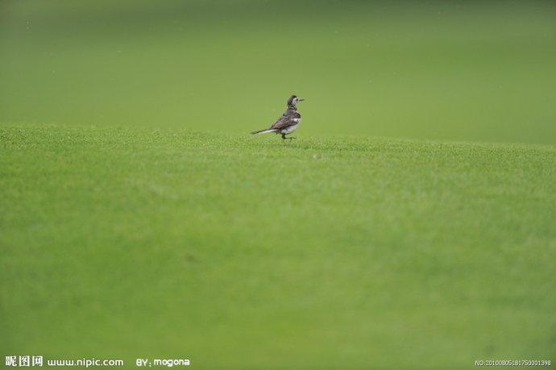
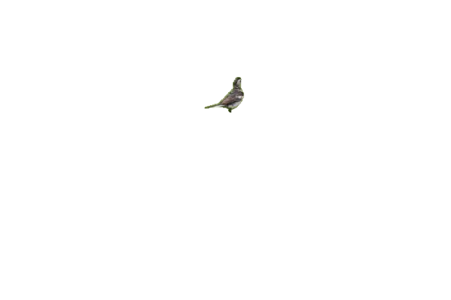
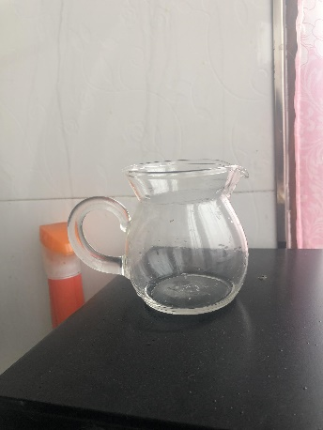
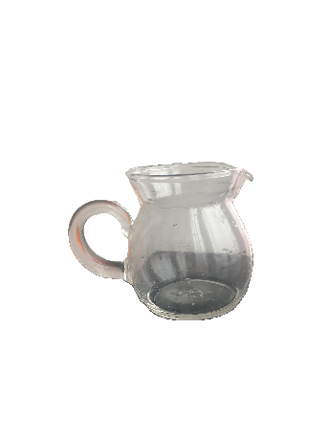
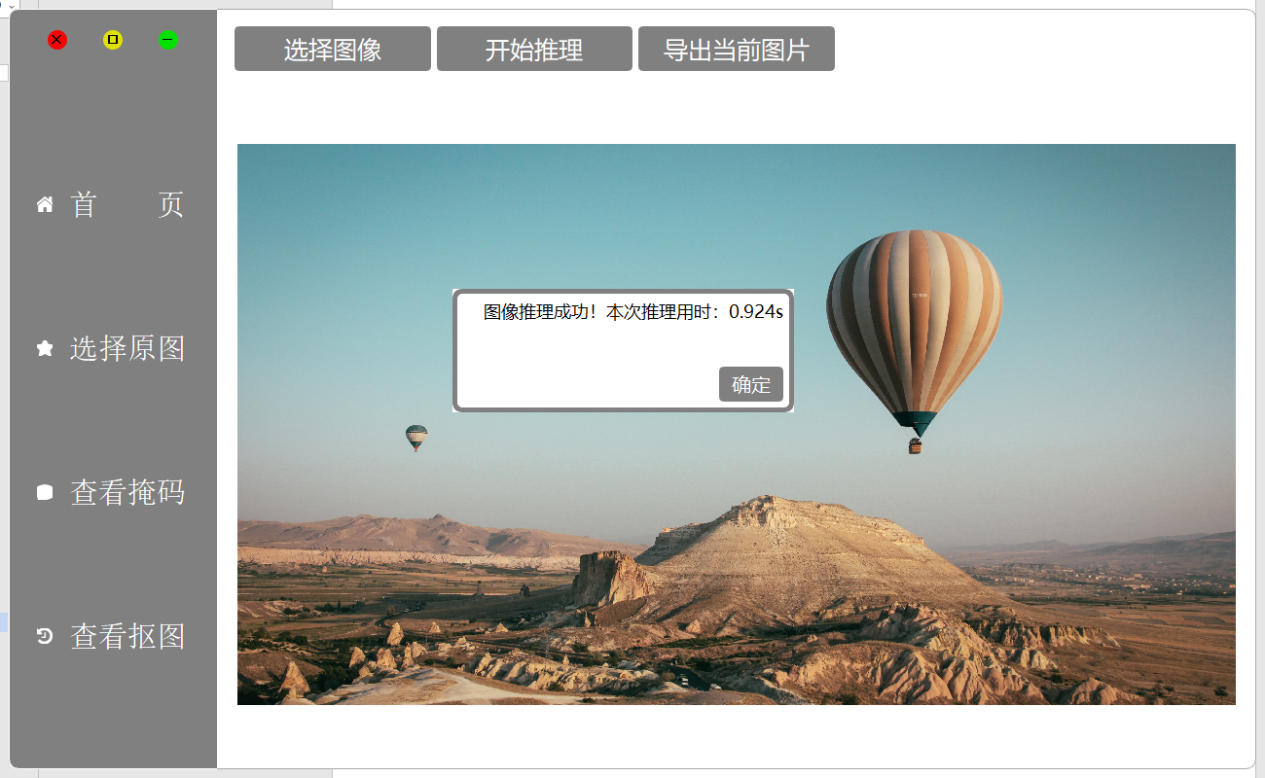
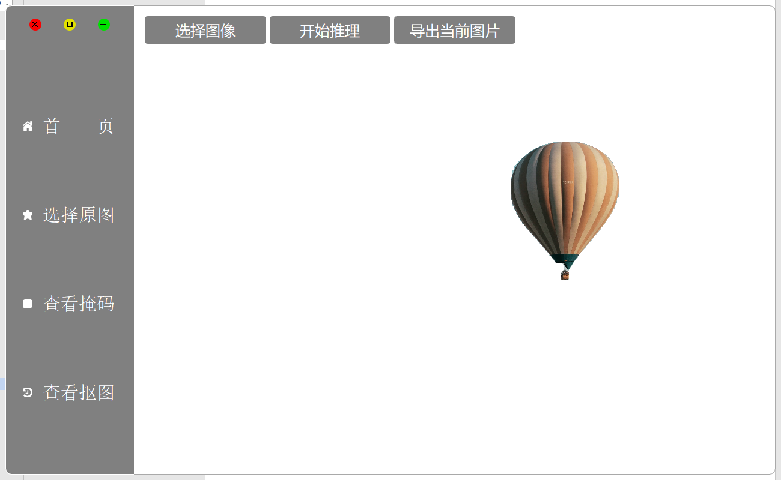
小物体主体
半透明主体
4K图像推理时间
Notes:
小物体主题，
还是半透明主体
我们的分割算法都有较好的分割结果。
此外，我们的算法对于4K以上的图像也有较快的处理时间。

Slide 7








软件执行过程
Software execution process
模型载入
待分割的图像
软件前端交互
图像前处理
模型推理
图像后处理
前景图像掩码
前景分离
Notes:
这是我们整个软件的执行过程。接下来是技术路线和实现方案

Slide 8
PART 02
技术路线及实现方案
Technical route and implementation plan

Slide 9
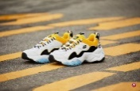

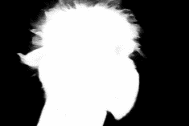
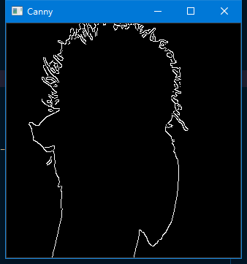
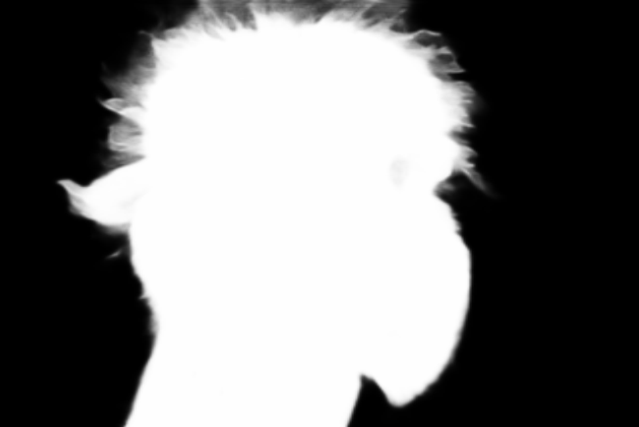

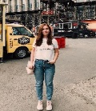

BCELoss
L_{global}
全局Loss
边缘处理
NxWxC_{in}
NxWxC_{out}
BCELoss
L_{edge}
L_{global}
L_{IoU}
Loss
Backword
边缘处理
边缘Loss
L_{IoU}
…
…
IoU
IoU Loss
L
GCT+Conv+BN+ReLU
Downsample+
GCT+Conv+BN+
ReLU
Upsample+GCT+
Conv+BN+ReLU
Addition
X : C×H×W
_{|xc||2}
_{Sc}
×
+1
×
_{Xc: C×H×W}
_{全局上下文嵌入}
_{Global Context Embedding}
_{s1}
_{门适应}
_{Gating Adaptation}
÷
…
_{S}
_{sc}
_{通道规范化}
_{Channel Normalization}
U²GE-Net
GCT(门控通道注意力）
GRSU-L结构
U²⁻net:： Qin X , Zhang Z , Huang C , et al. U$^2$-Net: Going Deeper with Nested U-Structure for Salient Object Detection[J]. arXiv, 2020.
Notes:
在本作品中提出U2GE-NET模型，他沿用了U2net的设计模式，是一个两层嵌套的U型结构，共11个GRSU-L模块。我们的GRSU-L模块的具体内容如右边的结构所示，前6个作为编码器(Encoder)提取图像的特征信息，后5个作为解码器(Decoder)融合编码器提取的信息，并生成对应尺度的掩码（mask），最终将6个掩码(mask)拼接，采用1x1卷积输出最终的掩码(mask)

Slide 10

创新点一：设计GRSU-L基本计算模块
Gate Residual U-blocks
NxWxC_{in}
NxWxC_{out}
Addition
C_{in} ,3x3,C_{out}
2xM,3x3,C_{out}
C_{out} ,3x3,M
2xM ,3x3,M
M ,3x3,M
2xM ,3x3,M
M ,3x3,M
2xM ,3x3,M
M ,3x3,M
2xM ,3x3,M
L = 7
M ,3x3,M
2xM ,3x3,M
M ,3x3,M
M ,3x3,d=2,M
GCT+Conv+BN+ReLU
Downsample+GCT+Conv+BN+ReLU
Upsample+GCT+Conv+BN+ReLU
Notes:
我们的GRSU-L模块与残差网络的残差块类似，不过在残差块的基础上我们嵌入了特征融合，该模块使得在卷积过程中能够提取更多的上下文信息。除此之外，我们还在GRSUL中引入了注意力机制

Slide 11
创新点二：引入门控通道注意力(GCT)
Gated Channel Transformation
l2-norm
X : C×H×W
×α
+βc
_{|xc||2}
_{Sc}
×
+1
×
_{s1}
_{Xc: C×H×W}
tanh函数
_{全局上下文嵌入}
_{Global Context Embedding}
×β
_{s2}
÷
…
_{S}
_{门控自适应}
_{Gating Adaptation}
_{sc-1}
_{sc}
_{通道规范化}
_{Channel Normalization}
GCT可以准确高效地对上下文信息建模，显著提高泛化能力，提高识别图像浅层的细节的能力。
我们把它放在每个Conv层之前以达到最优的效果。
GCT： Yang Z , Zhu L , Wu Y , et al. Gated Channel Transformation for Visual Recognition[C]// 2020 IEEE/CVF Conference on Computer Vision and Pattern Recognition (CVPR). IEEE, 2020.
Notes:
采用GCT模块辅助特征提取，他主要由全局上下文嵌入，通道规范化，门控自适应三个部分构成，经过多次实验，我们把GCT模块放在每个卷积层之前以达到最优的特征提取效果，该模块的使用使得在图像提取过程中更加注意主体部分，这也是我们的U2GENET能够在多主体，透明主体，小物体主体的图像上有较好分割效果的原因。

Slide 12
创新点三：使用边缘Loss & IoU Loss
Optimization scheme
BCELoss
L_{global}
全局Loss
边缘处理
mask
BCELoss
L_{edge}
L_{global}
L_{IoU}
backward
Loss
边缘处理
边缘Loss
边缘Loss：使网络更加注重前景的整体细节，增强对边界的感知。
ground truth
L_{IoU}
IoU Loss：可以关注更多的前景信息，增强对主体的识别。
IoU Loss
IoU
Notes:
最后我们还优化了损失函数的使用，采用全局Loss，边缘Loss，IOULoss的多损失优化方式，对边缘和主体上都进行了有针对性的训练。这也是U2GENET能够在发丝，遮挡主体，颜色接近背景色，镂空主体都能有较好分割结果的原因。

Slide 13
工程化介绍
Engineering Introduction
Openvino
模型转化
C++环境下生成推理动态库
在前端界面调用推理动态库
Notes:
对于本作品，我们采用Openvino推理框架，将训练好的模型转化成c++可用的ie模型，使用C++编写推理代码，生成动态链接库，最后在pyqt编写的界面中引入动态链接库，完成图像推理。接下来，我来介绍U2GENET的优点与展望

Slide 14
PART 03
算法优点与展望
Algorithm advantages and disadvantages

Slide 15
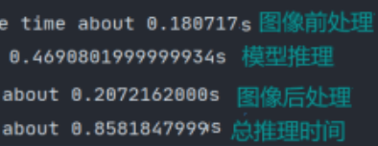

算法优点
Algorithm advantages
运行快
边缘清晰
在软件上图像前处理运行时长(基于CPU)为0.180s ；推理过程时长(基于CPU)为0.469s ；图像后处理时长(基于CPU)为0.207s。总时长约为0.858s，处理速度突出。
在模型训练过程中针对性地对ground truth与mask做边缘loss，在训练过程中使得模型输出与ground truth的边缘拟合。
移植性较强
主体突出
本次使用算法模型的模型无传统主干网络，仅 7 MB，生成c++动态链接库，可以在任意windows的pc上运行。
对前景图像的识别程度更高， 分割的图像包含更多的显著性主体。
Notes:
我们的模型属于轻量型模型，模型大小仅为7MB，单张图片的推理时间约为1s
引入了GCT门控注意力机制，分割结果能包含更多的显著主体
使用边缘loss和iouloss有针对性地对图像边缘进行优化
采用了Openvino推理框架，并实现了软件打包，可以在任意一台windows设备上运行。

Slide 16
展望
In the future
设备受限
采用的openvino框架可能暂时只支持使用Intel的设备。拟解决方案：可以使用不同的推理框架去支持其他设备。
主体背景颜色十分相近
对于主体完全融入背景，以至人眼都难以分辨的的主体，我们的算法可能无法有较优的表现。
Notes:
对于本作品中还有一些值得改进的地方，
首先是，推理框架可以进行更换，以便更好地适应不同的设备，如AMD的设备。
接着是，对于颜色完全融入背景，以至人眼都无法分辨的主体，本算法可能无法有较好的表现，希望在后面的研究中能够找到相应的解决方案。

Slide 17
PART 04
达成指标与结果展示
Achieving target sample and result display

Slide 18
指标达成情况
Target achieved
01
经过训练后的显著性检测模型仅为7.03MB
02
在CPU设备上处理一张图像平均时间为0.858s
03
主体边缘细节清晰，MIOU 为0.794
04
在网络模型融入了注意力机制
05
改变了训练过程中的loss计算
Notes:
我们的U2GE-NET为轻量级模型，大小仅为7MB，单张图片的处理时间不到1s，经过我们的计算MIOU为0.794，我们还改进网络，引入了注意力机制，也修改了训练策略，添加i边缘Loss和iouloss进行优化。

Slide 19
模型指标对比
Model compare in indicators
模型 | Miou | Biou | F_{β} | Mae
U²GE-Net(our) | 0.794 | 0.665 | 0.869 | 0.03
U²-Netp | 0.737 | 0.610 | 0.818 | 0.049
Biou：

Slide 20
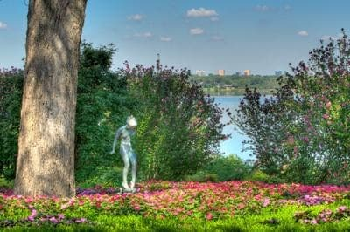
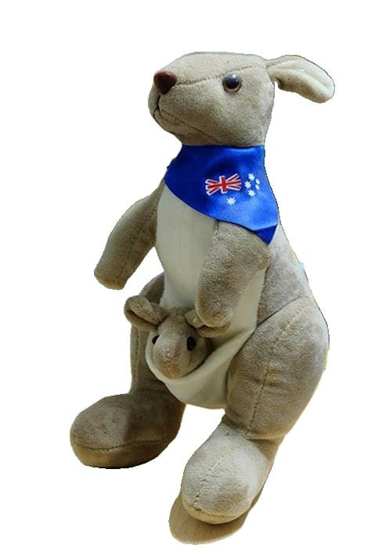
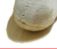
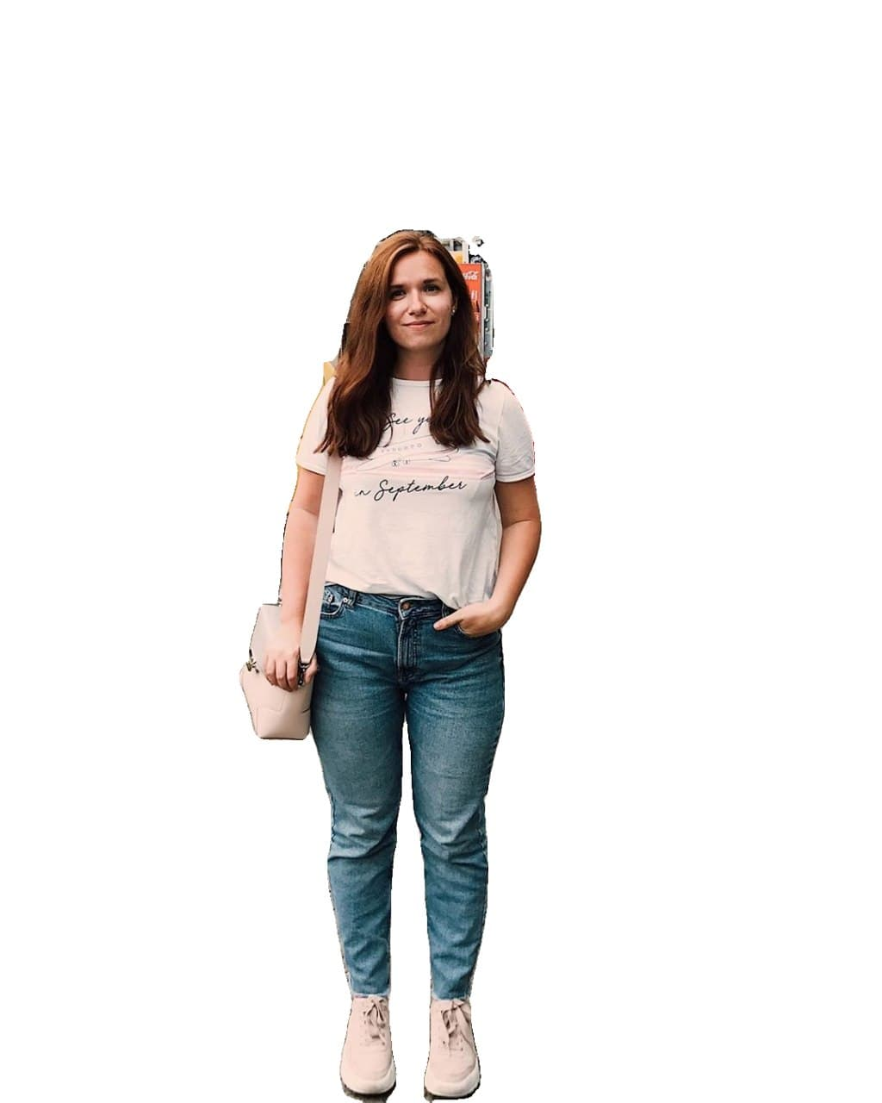
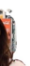
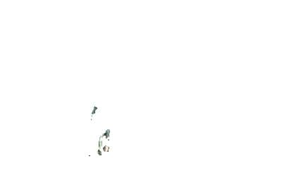
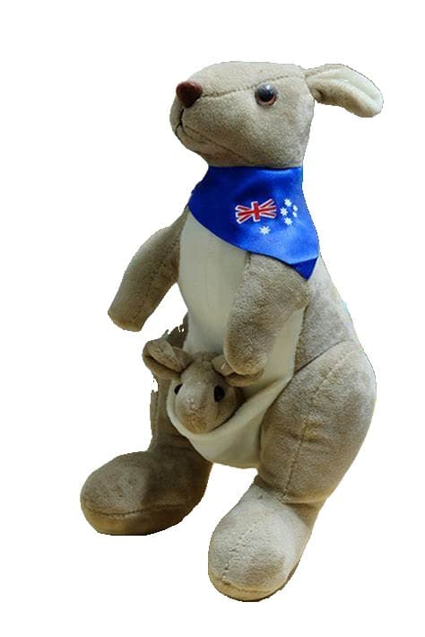
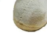
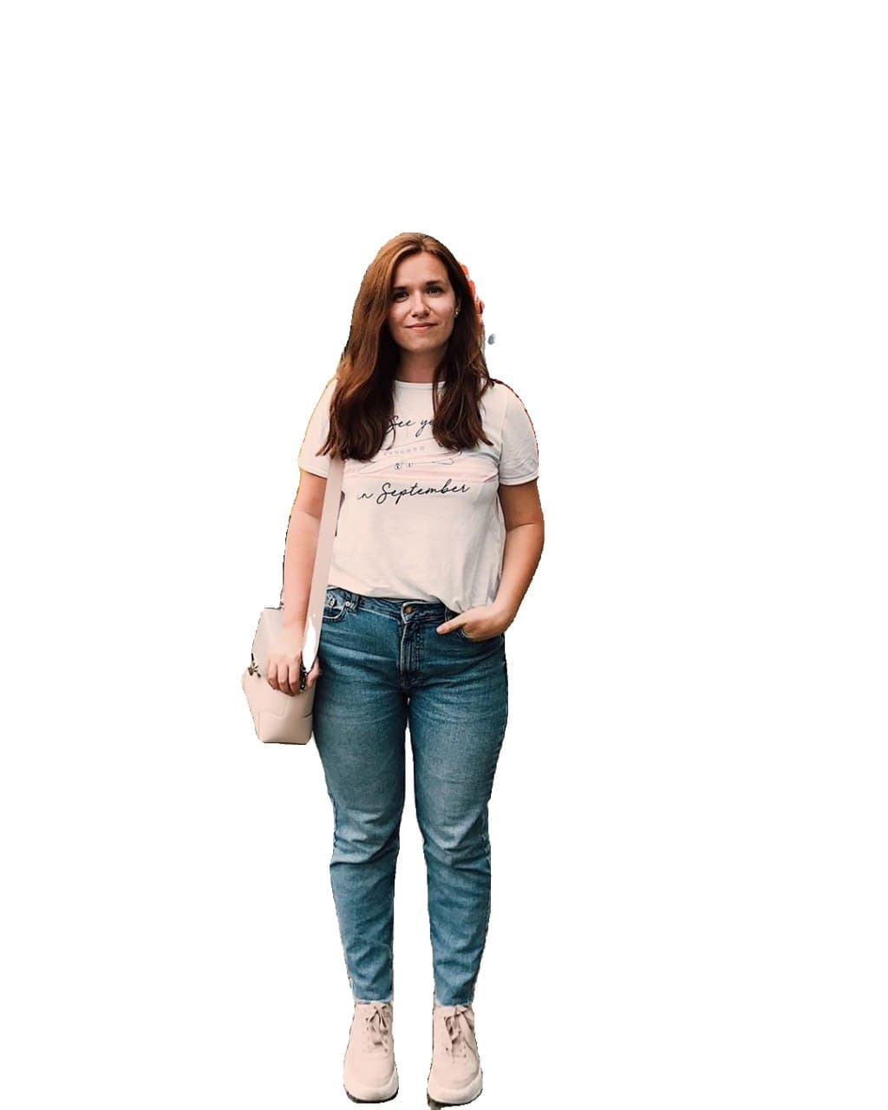
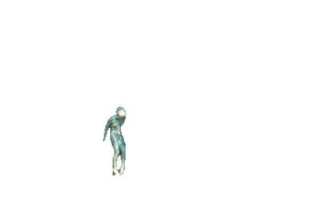
U2netp
U²GE-Net

Slide 21
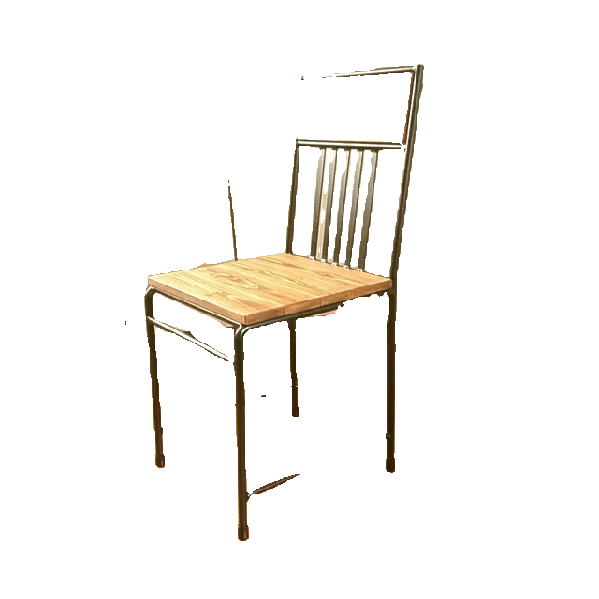
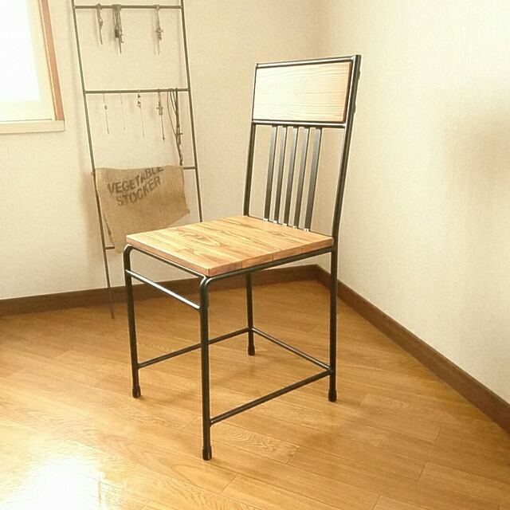
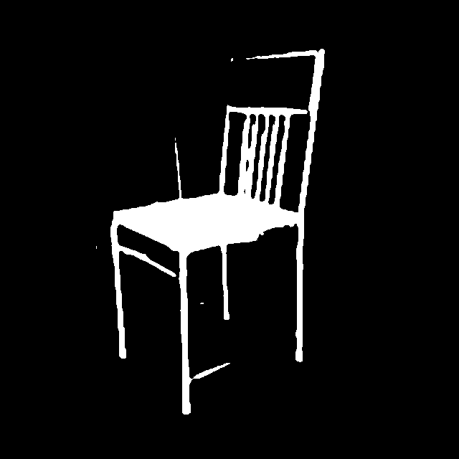



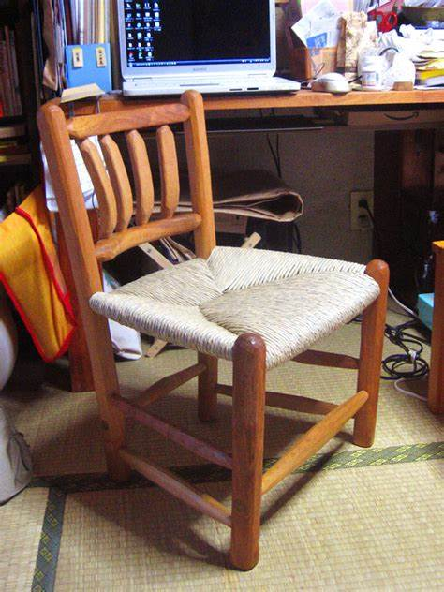
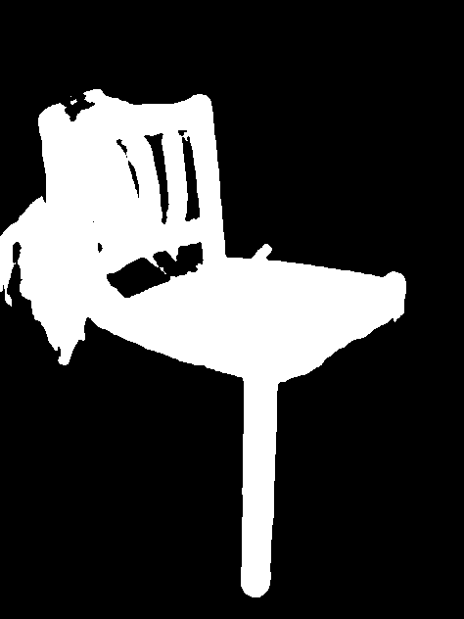
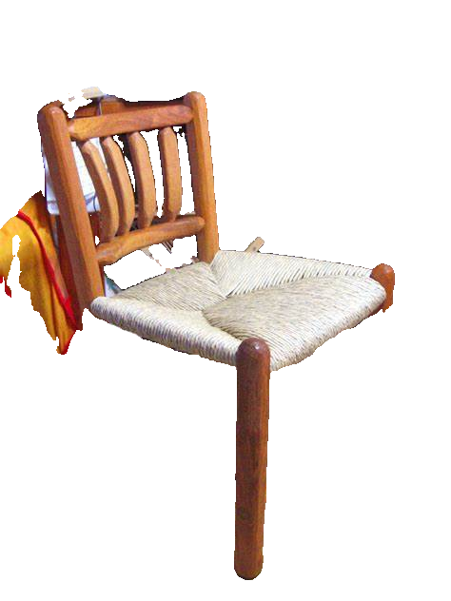
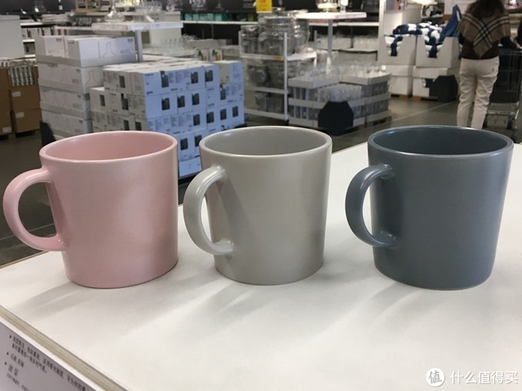
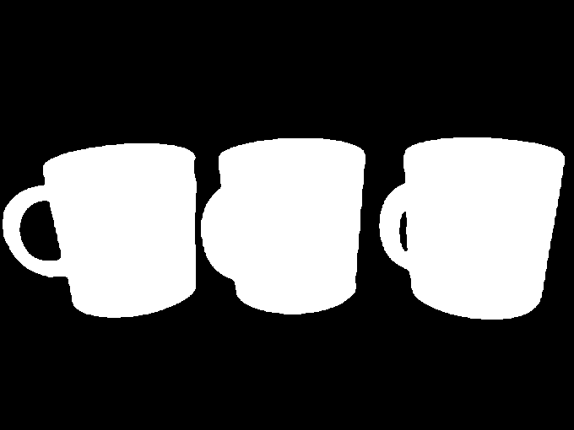
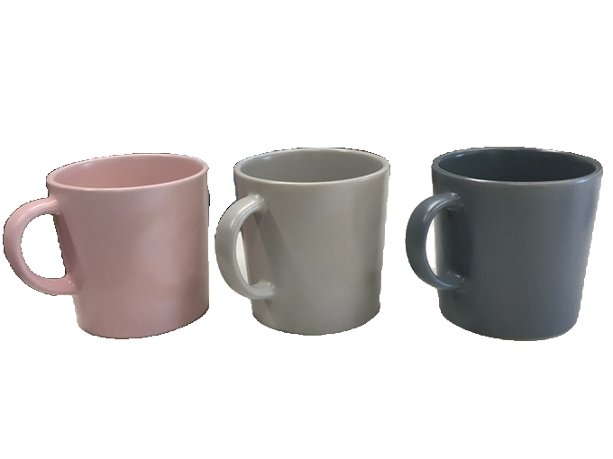
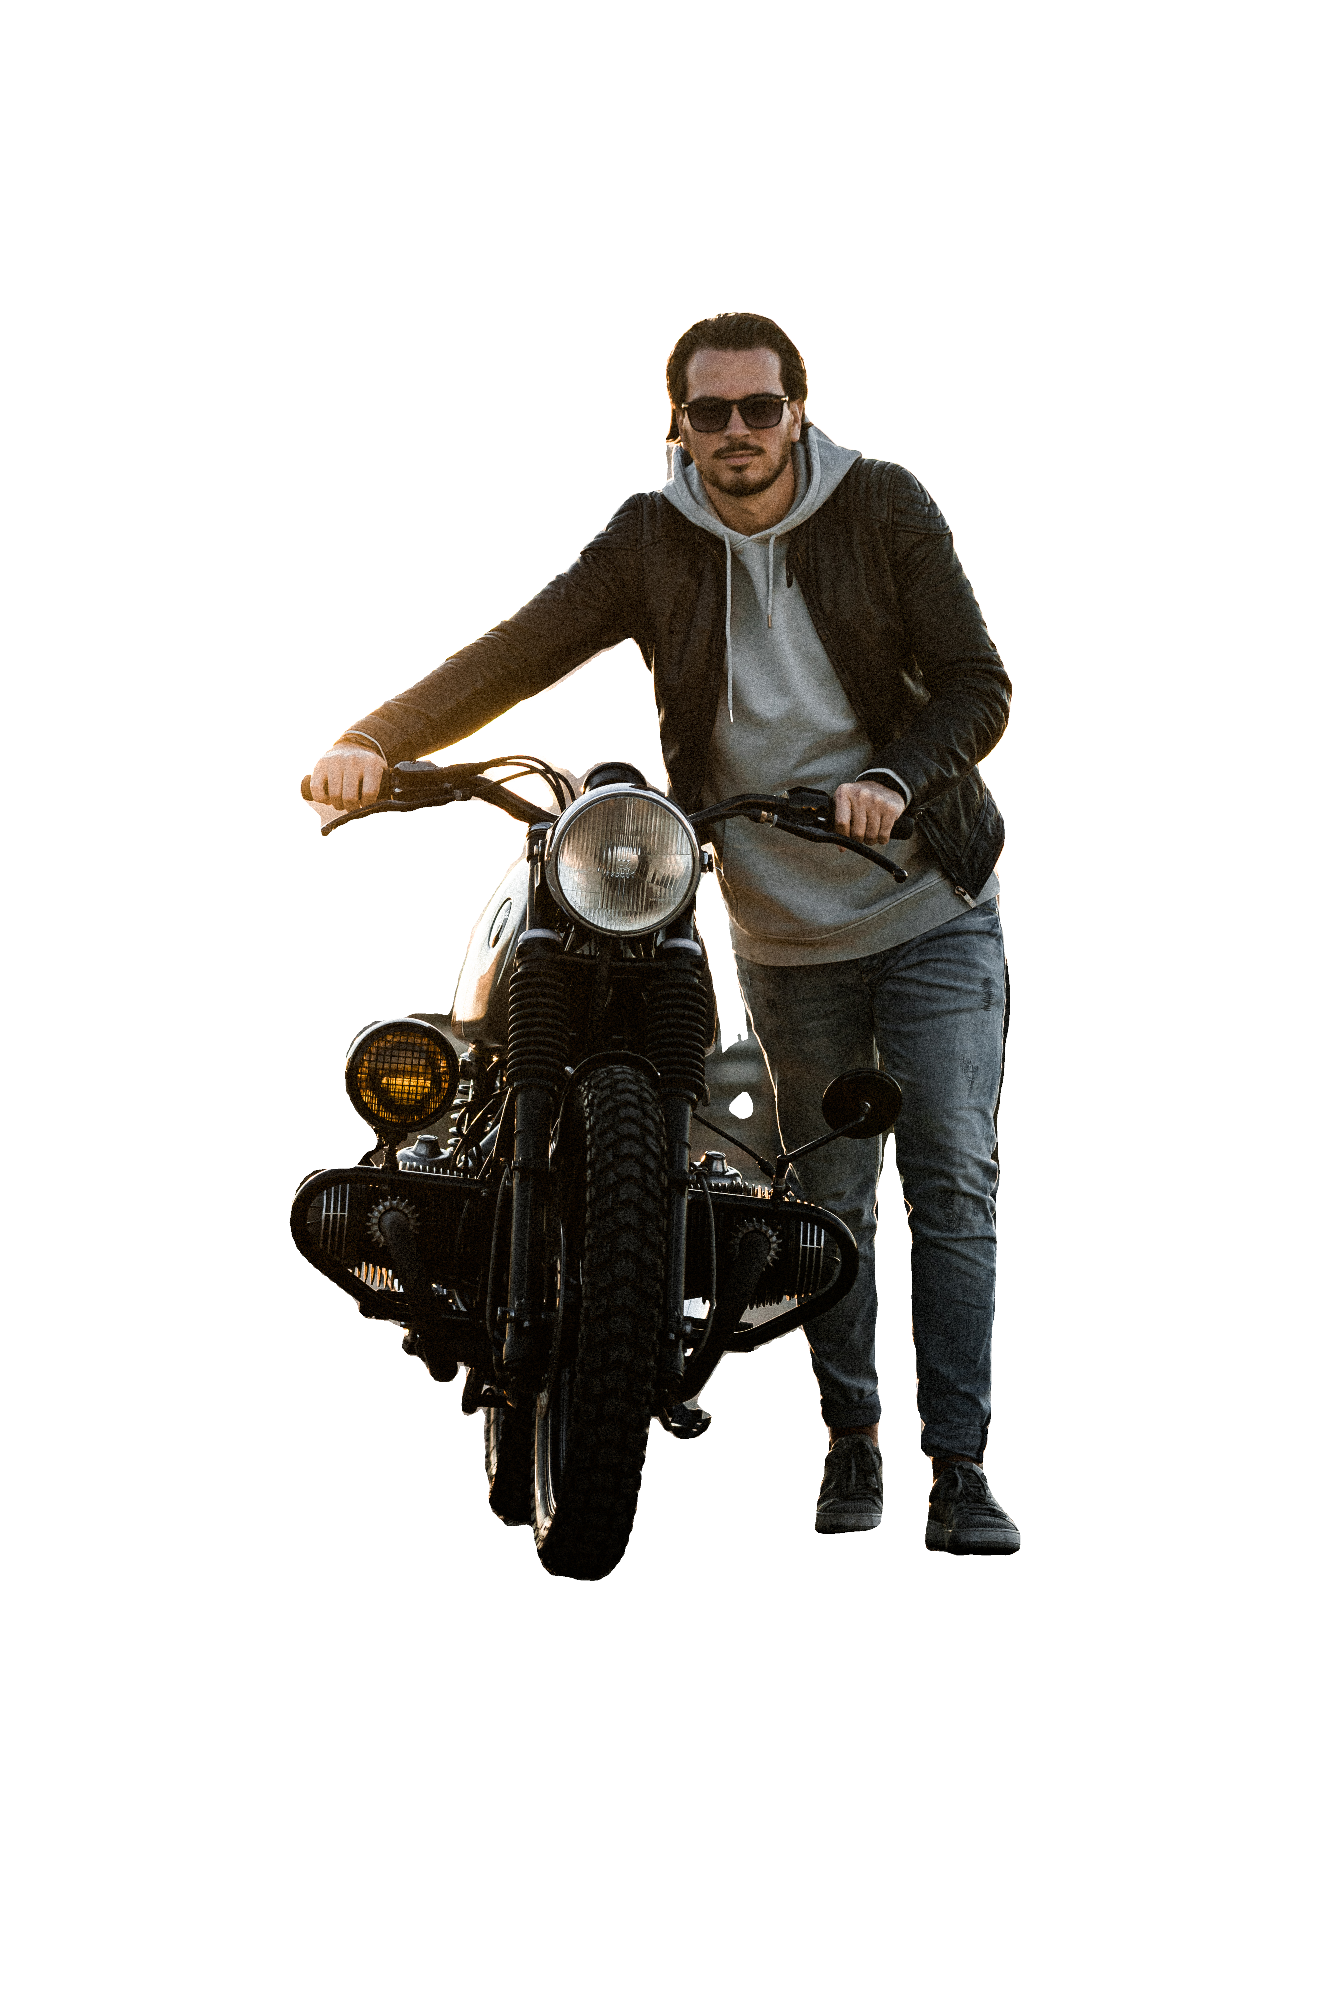
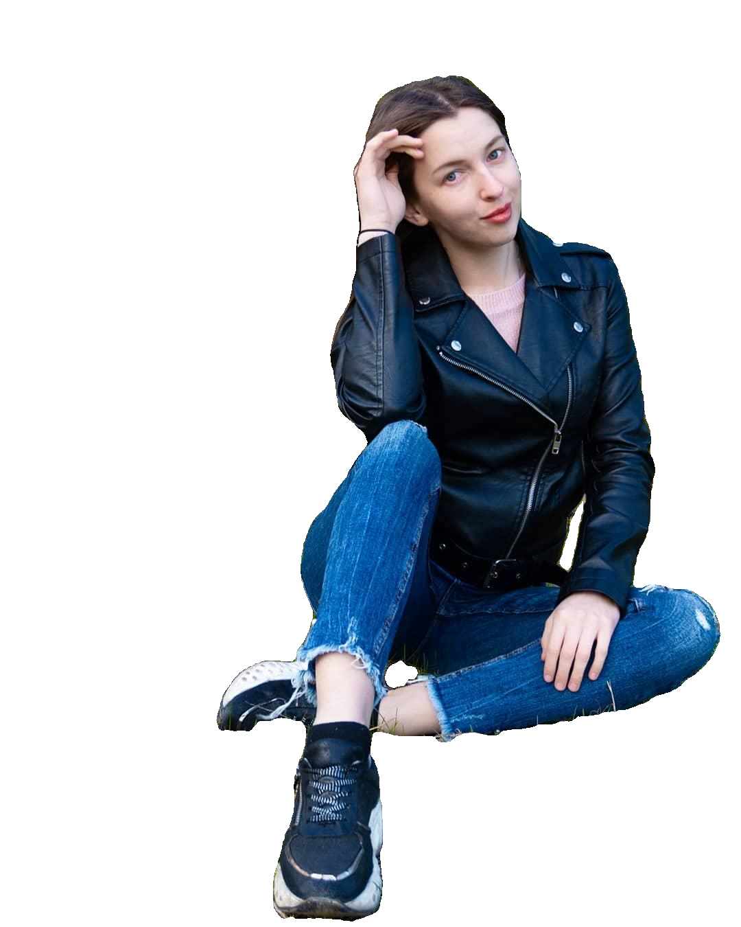
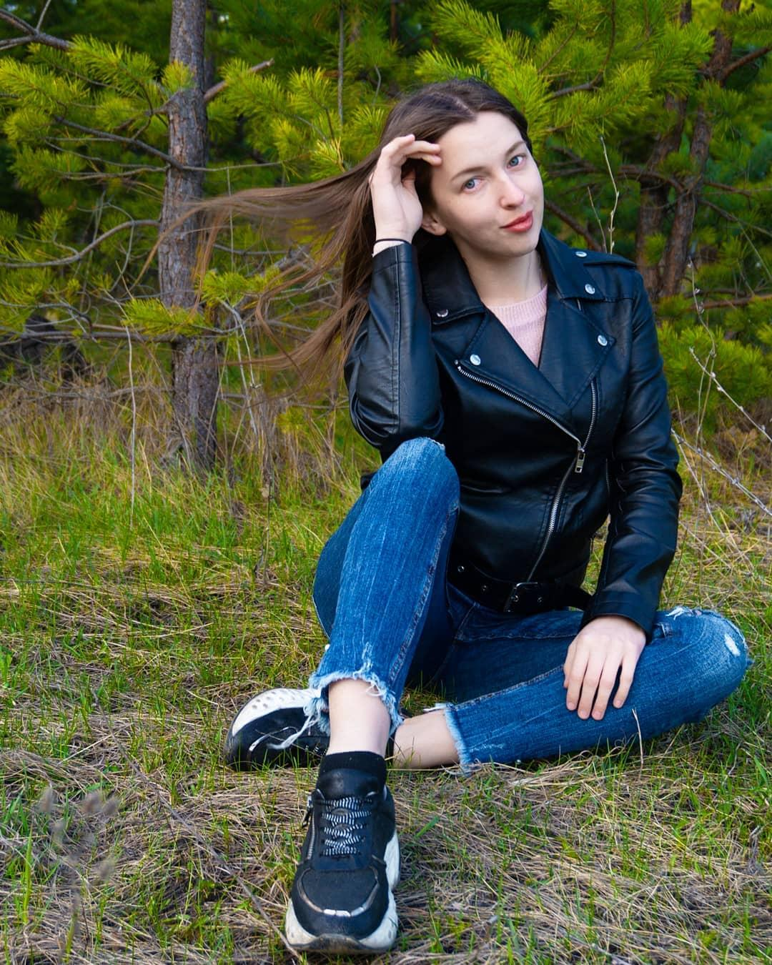



样例图结果展示
Sample diagram result display

Slide 22


















Slide 23



















Slide 24
















Slide 25
谢谢大家
汇报时间：2020年5月 汇报人：卢林军

